Slide 1

IMEKAMILISHWA
KATIKA
KRISTO
Lessoni ya 10 kwa ajili ya Machi 7, 2026

Slide 2
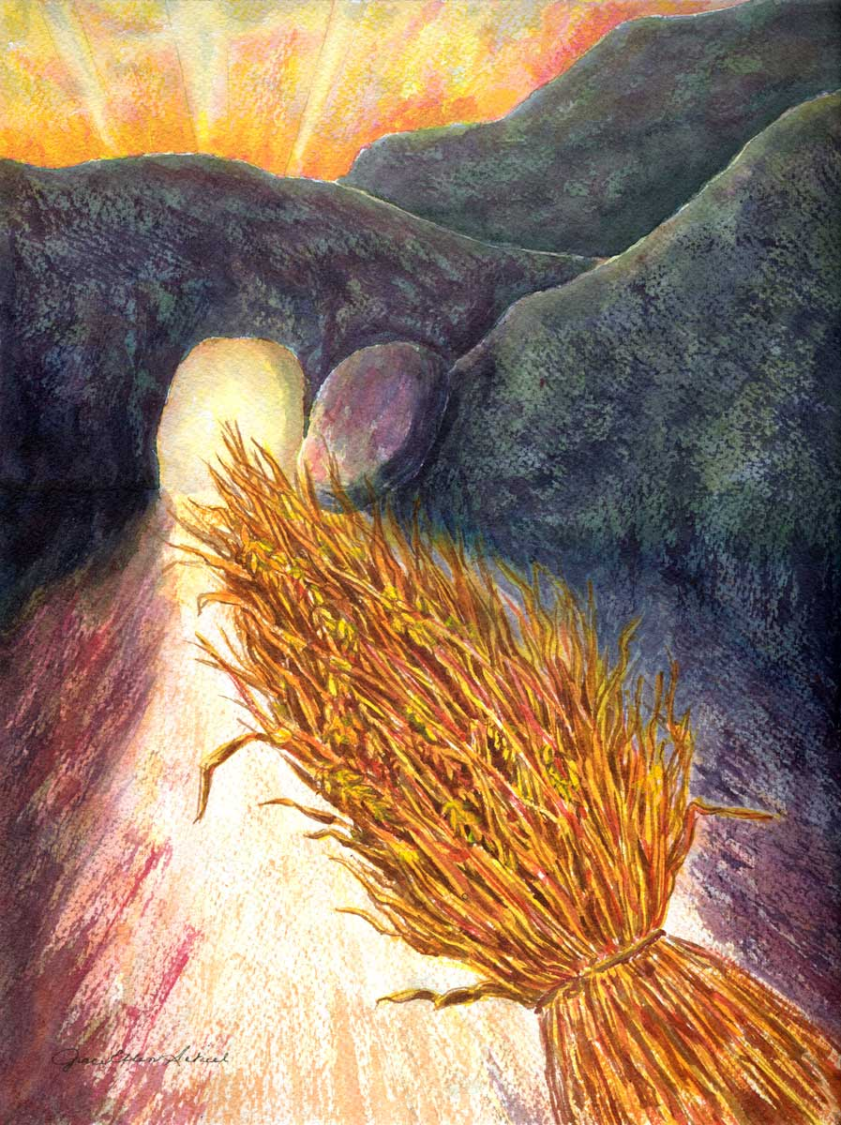
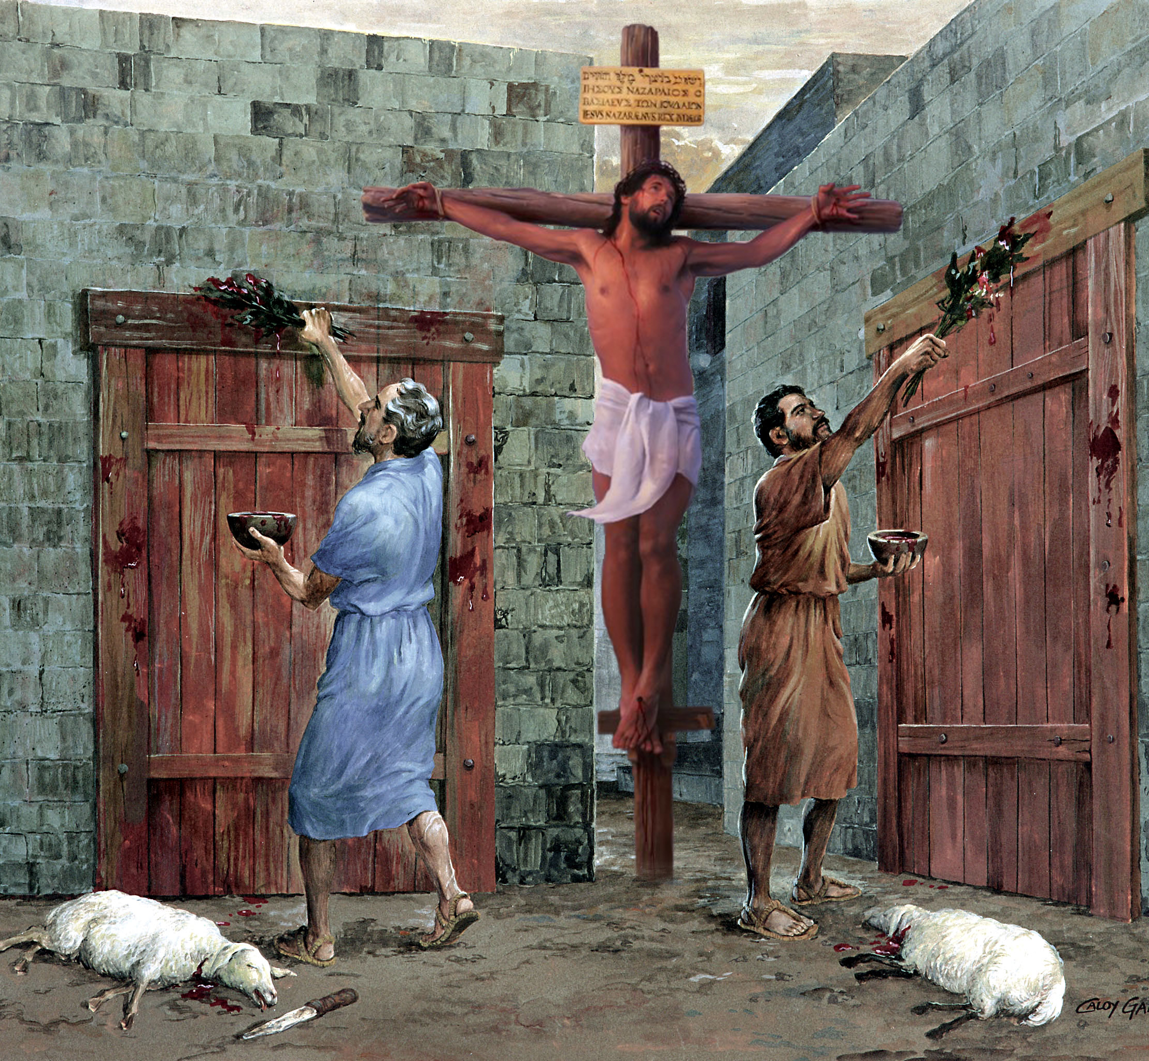
“Basi mtu asiwahukumu ninyi katika vyakula au vinywaji, au kwa habari ya sikukuu, au mwandamo wa mwezi, au sabato, ambazo ni kivuli cha mambo yajayo; bali asili yake ni ya Kristo” Wakolosai 2:16, 17

Slide 3





Imani katika Yesu hutuletea faida kubwa. Mbali na msamaha wa dhambi zetu, tunapokea faraja, hekima, na zaidi.
Paulo anatualika kuweka mizizi katika imani hiyo ili tuwe miti inayozaa matunda mazuri kwa Ufalme wa Mungu.
Pia inatuonya juu ya jinsi tunavyopaswa kuota mizizi: sio kulingana na falsafa na nadharia za kibinadamu, lakini tu juu ya Neno hai la Mungu.
Faida za imani:
  Faraja, sifa, na utaratibu (Wakolosai 2:1-5)
  Mizizi katika Kristo (Wakolosai 2:6-8)
  Maandishi ya maagizo yaliyotundikwa msalabani mwake (Wakolosai 2:9-15)
Matatizo yanayotikisa imani:
  Siku takatifu, mwezi mpya, siku za sabato (Wakolosai 2:16-19)
  Amri za wanadamu (Wakolosai 2:20-23)

Slide 4


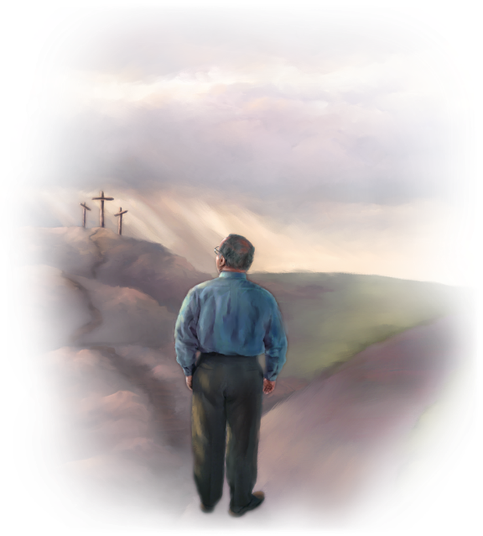
FAIDA ZA IMANI

Slide 5

Hekima inapatikana wapi? Je, akili inakaa wapi?
(Ayubu 28:12)
Ndani ya Kristo hazina zote za hekima na maarifa zimefichwa
(Wakolosai 2:3)

Slide 6

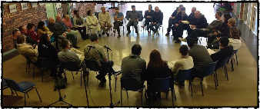
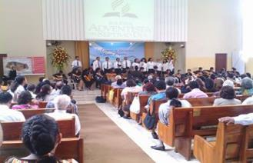
FARAJA, SIFA NA UTARATIBU
"Kwa maana ingawa mimi sipo katika mwili, lakini niko pamoja nanyi katika roho, nikifurahi kuona utaratibu wenu mwema na uthabiti wa imani yenu katika Kristo." (Wakolosai 2:5)
Ingawa hakulijua mwenyewe kanisa la Kolosai, Paulo alijua kwamba lilikuwa likitishiwa na mafundisho ya uwongo (Kol. 2:1, 4).
Kwa sababu hii, anawaandikia kwa madhumuni matatu wazi ambayo yatawasaidia kukabiliana na hatari hii (Kol. 2:2 )
wanaweza kutiwa moyo moyoni
na kuungana katika upendo
ili wawe na utajiri kamili wa ufahamu kamili
Ili wapate kujua siri ya Mungu, yaani, Kristo.
Kabla ya kutambua mafundisho ya uongo, kuna pongezi maradufu kwa Wakolosai: wana utaratibu mzuri; na wako imara katika imani (Kol. 2:5).
"Utaratibu" Paulo anarejelea hapa unamaanisha utaratibu katika ibada na katika shughuli mbalimbali za kanisa. Lazima kuwe na uongozi na mgawanyo wa majukumu; shughuli lazima zifanyike kwa mapambo yanayostahili; na kadhalika. Hii itasababisha utangazaji bora wa injili na itawalinda dhidi ya makosa fulani.

Slide 7

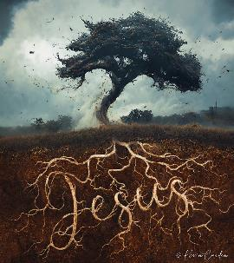

MIZIZI KATIKA KRISTO
“Ninyi wenye shina na wenye kujengwa katika yeye; mmefanywa imara kwa imani, kama mlivyofundishwa; mkizidi kutoa shukrani.” (Wakolosai 2:7)
Tunapata wokovu kwa kumkubali Mtu, sio kwa kukubali mafundisho (Kol. 2:6). Hata hivyo, haya ni muhimu. Paulo anatuhimiza tutembee katika Kristo "kama mlivyofundishwa" (Kol. 2:7b).
Tunapotembea na Yesu, tumekita mizizi ndani yake. Sisi ni, kwa mfano, "upandaji wa Bwana, ili atukuzwe" (Isaya 61:3). Sisi ni "miti" inayoshikamana na Yesu na mafundisho yake (Zaburi 1:3).
Sasa, kuna aina mbili za mafundisho:
Kulingana na Kristo na mafundisho yake yaliyoandikwa katika Biblia
Tumeimarishwa katika imani na tumejaa shukrani (Kol. 2:7)
Kulingana na falsafa na hila tupu, kulingana na mila za wanadamu
Tunadanganywa, kuhukumiwa, na kunyimwa thawabu yetu
(Kol. 2:8, 16, 18)

Slide 8

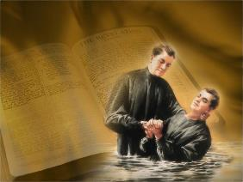

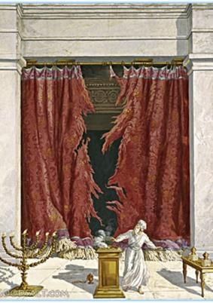
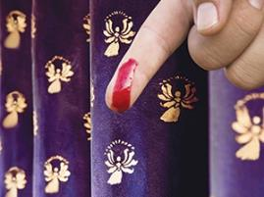
MAANDISHI YA MAAGIZO YALIYOSULUBIWA MSALABANI MWAKE
“Akiifuta ile hati ya maagizo iliyokuwa dhidi yetu, iliyokuwa kinyume chetu, akaiondoa njiani, akaisulubisha msalabani kwake” (Wakolosai 2:14)
Ibrahimu alithibitisha agano lake na Mungu kupitia tohara (Mwa. 17:11). Tunathibitisha agano letu na Yesu kupitia ubatizo, ambao ni "tohara ya Kristo" (Kol. 2:11-12). Hii inamaanisha kwamba tohara ya kimwili sio lazima tena. Baada ya kufafanua jambo hili, Paulo anazungumza juu ya kazi ya Yesu msalabani. Yesu alitimiza nini?
Alitupa uzima, akitusamehe dhambi zetu (Kol. 2:13)
Alifuta malipo ya deni letu la kisheria, ambalo lilisimama dhidi yetu (Kol. 2:14)
Alishinda nguvu na mamlaka ya uovu (Kol. 2:15)
Waefeso 2:14-15 inafafanua kwamba "maagizo" au "mahitaji" ambayo yalikuwa dhidi yetu yalikuwa sheria ya sherehe, ambayo ilikuwa ukuta wa kutenganisha kati ya Wayahudi na Mataifa.
Kwa sababu hii, hatuhitaji tena kuwa na wasiwasi juu ya kuzingatia sheria za ibada za Agano la Kale, ambazo zilikuwa na utimilifu na mwisho wake katika Kristo.

Slide 9


MATATIZO YANAYOTIKISA IMANI

Slide 10


SIKU TAKATIFU, MWEZI MPYA, SIKU ZA SABATO
“Basi, mtu asiwahukumu ninyi katika vyakula au vinywaji, au kwa sababu ya sikukuu, au mwandamo wa mwezi, au sabato” (Wakolosai 2:16).
Pamoja na tohara, kulikuwa na mambo mengine ambayo yalitofautisha Wayahudi na Mataifa: ibada za kidini na sherehe.
Paulo alikuwa tayari ameweka wazi jukumu la tohara. Sasa, kwa maneno "wacha," Paulo anaonyesha maana ya kufutwa kwa "maandishi ya mkono" (sheria za sherehe): haikuwa lazima tena kwa wokovu kuzingatia ibada na sherehe, ambazo Yesu alitimiza kwa kufa msalabani (Mt. 27:51; Kol. 2:16).
Paulo anaonekana kunukuu Hosea 2:11 ili kufupisha mfumo mzima wa sherehe za Patakatifu kwa sentensi moja. Hii inamaanisha kwamba Sabato zilizotajwa hapa ni Sabato saba za ibada (zinazoadhimishwa bila kujali siku ya juma ambalo zilianguka), na sio Sabato ya kila wiki (iliyojumuishwa katika sheria ya maadili, ya ulimwengu wote na inayotumika kwa wote, Wayahudi na Mataifa).

Slide 11


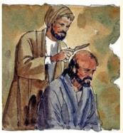
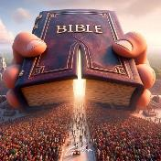
AMRI ZA WATU
"Sheria hizi, ambazo zinahusiana na vitu ambavyo vyote vimekusudiwa kuangamia kwa matumizi" (Wakolosai 2:22 NIV)
Walimu wa uongo, ambao Paulo anawataja mara kadhaa katika barua yake, walikuwa Wayahudi ambao walifundisha umuhimu wa kushikamana na sheria ya Kiyahudi ili kupata wokovu (Matendo 15:1, 5). Sheria hizi pia zilijumuisha sheria nyingi zilizoundwa na waalimu.
Hebu tufuate mawazo ya Paulo. Katika ubatizo tumekufa kwa "misingi ya ulimwengu " na kuishi kwa ajili ya Kristo. Ikiwa tunaendelea kuwa na wasiwasi juu ya, kwa mfano, uchafu wa sherehe, bado tunaishi ulimwenguni, na tuna wasiwasi juu ya vitu ambavyo vinatoweka baada ya matumizi (Kol. 2:20-22)
Hata hivyo, Paulo anafafanua kwamba, kwa Wayahudi waliozoea desturi hizi, hizi zina thamani fulani ya kimaadili kwao wenyewe, ingawa hazifai kwa kubadilisha moyo (Kol. 2:23).
Kwa muhtasari, lazima tuongozwe na mafundisho yaliyomo katika Maandiko - yaliyovuviwa sana - na sio na falsafa za kibinadamu au mawazo.

Slide 12

“Mkristo anafananishwa na mwerezi wa Lebanoni. Nimesoma kwamba mti huu hautumii mizizi michache mifupi kwenye mkondo unaotoa matunda. Hutuma mizizi yenye nguvu chini ya ardhi, na hupiga chini zaidi na bado zaidi kutafuta mshiko wenye nguvu zaidi. Na katika mlipuko mkali wa dhoruba, inasimama imara, ikishikiliwa na mtandao wake wa nyaya chini.
Kwa hivyo Mkristo anashika mizizi ndani ya Kristo. Ana imani katika Mkombozi wake. Anajua ni nani anayemwamini. Ana hakika kabisa kwamba Yesu ni Mwana wa Mungu na Mwokozi wa wenye dhambi.... Mizizi ya imani inagonga ndani kabisa. Wakristo wa kweli, kama mierezi ya Lebanoni, hawakui katika udongo laini wa uso, lakini wamejikita katika Mungu, wamepasuka katika miamba ya milimani..”
EGW (Our High Calling, Novemba 21)

